Slide 1
স্বাগতম

Slide 2
উপস্থাপনায়
মোহাম্মদ দেলোয়ার হোসেন
সহকারি শিক্ষক
পইল সরকারি প্রাথমিক বিদ্যালয়
সদর,হবিগঞ্জ।

Slide 3
পাঠ পরিচিতি
শ্রেণি: পঞ্চম
বিষয়: বাংলাদেশ ও বিশ্বপরিচয়
পাঠের শিরোনাম: খাসিয়া
তারিখ: ৮।০৩।২০২০ইং

Slide 4
শিখনফল
১। খাসিদের প্রধান খাদ্যগুলো বর্ণনা করতে পারবে।
২। খাসিদের পোশাক ও ভাষা বিবরণ দিতে পারবে।
৩।খাসিদের ধর্ম ও উৎসব বর্ণনা করতে পারবে।

Slide 5
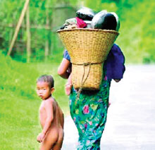
খাসিয়া মা ও শিশু

Slide 6
আজকের পাঠ খাসিয়া উপজাতি

Slide 7
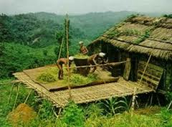
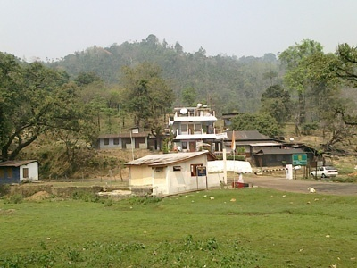
খাসিদের বাড়িঘর

Slide 8
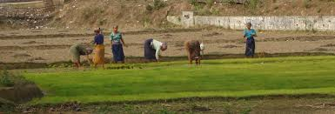
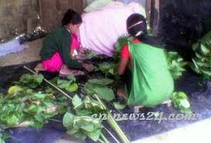
খাসিদের কৃষি কাজ করে জীবিকা নির্বাহ

Slide 9
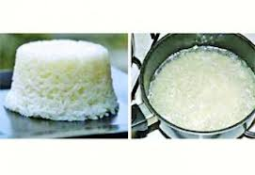
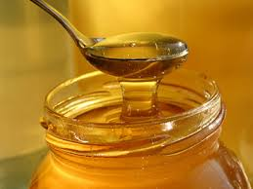
ভাত
ঘি

Slide 10
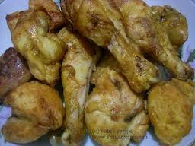
মাংস

Slide 11
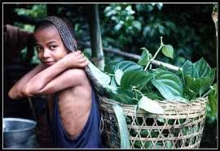
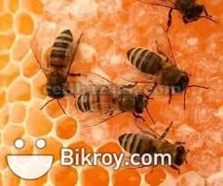
পান

Slide 12
খাসিয়াদের খাদ্য

Slide 13
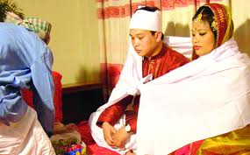
বিয়ে

Slide 14
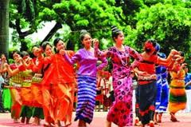
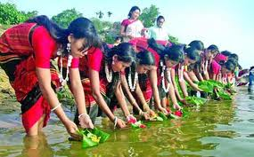
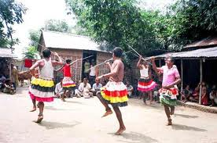
খাসিয়াদের নাচ-গান

Slide 15
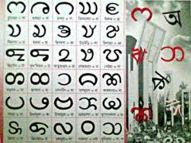
খাসিদের ভাষা

Slide 16
এখন সোনামনিরা পাঠ্যাংশনটুকু পড়

Slide 17
দলীয় কাজ

Slide 18
ছবিটি দেখে খাসিদের খাদ্যভ্যাস খাতায় লিখবে।

Slide 19
মূল্যায়ন

Slide 20
শূন্যস্থান পূরণ কর
মাতৃতান্তিক
১। খাসি সমাজ--------------।
২। খাসিদের প্রাধান দেবতার নাম----------।
৩।-------------খাসিদের নিজস্ব ভাষা।
উব্লাই নাংথউ
মনখেমে

Slide 21
সংক্ষিপ্ত প্রশ্নের উত্তর দাও
১। অতিথি বেড়াতে এলে কি দিয়ে আপ্যায়ন করে?
২। খাসি ছেলে ও মেয়েরা কি পোশাক পড়ে?
৩।খাসিদের ধর্ম ও ভাষার নাম কি?
৪।খাসিদের প্রধান খাদ্য কি কি?

Slide 22
সবাইকে ধন্যবাদ

